Slide 1
ICS
Problem
Define
Solve
Demo
Notes:
Problem
사이즈가 커진다는 것의 위험
적응에 있어서의 위험
개념적 정의 :
상속에서 위임
API에서 DataStream으로
기능적 변화 :
External(가칭) 위임
ICS는 DS로
With Defined Script

Slide 2
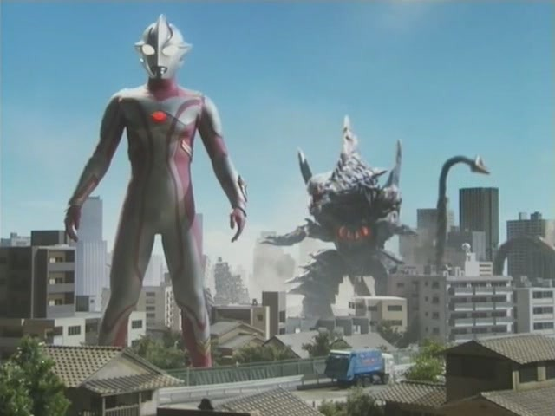
Problem 크기의 문제
울트라맨은 왜 불가능 한가
Notes:
통통배를 만드는 것과 항공모함을 만든다는 것의 차이

Slide 3
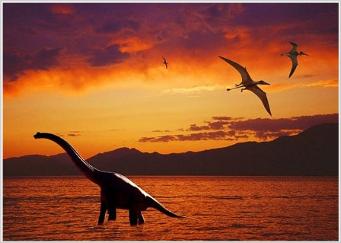
Problem 적응의 문제
공룡은 왜 멸종했을까?
Notes:
통통배를 만드는 것과 항공모함을 만든다는 것의 차이

Slide 4

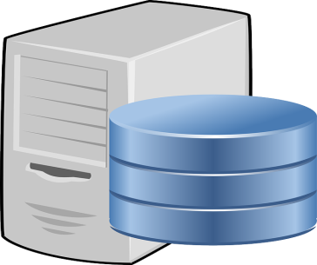
Problem 복잡성의 문제
ICS6
Etc
ICS6
Gallery
API
ICS6
Main
P to P
API
ICS6
Dynamic
ICS6 Mongo
ICS6 oracle
Notes:
통통배를 만드는 것과 항공모함을 만든다는 것의 차이

Slide 5
Define 상속에서 위임
INHERITANCE
ICS 4
External
(ICS 7)
ICS 5
ICS 6 Main
COMPOSITION & DELEGATION

Slide 6

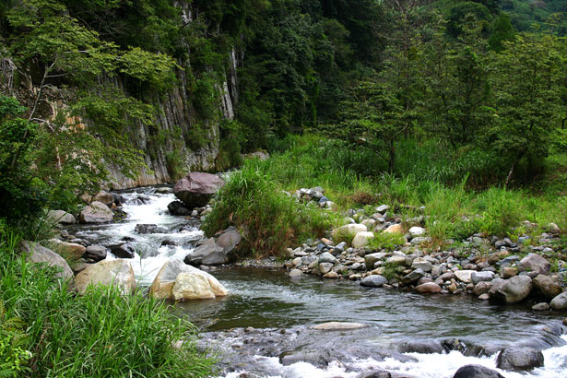
Define API에서 Stream으로

Slide 7
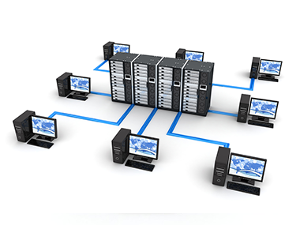
Solve External Delegation
ICS 6 Main
External(ICS7)
External(ICS7)
Craken
Craken
Craken
REPL or DIST
ICS6 oracle
DATASource

Slide 8

Solve ICS는 DataSource로
ICS or NISS or ICLS
External(ICS7)
ICS or NISS or ICLS
Clustering
Craken
REPL or DIST
Craken
Craken
Scripting
Other Datasource

Slide 9
Solve Defined Script
External(ICS7)
API
or
Script
External(ICS7)
Open
Request
Craken
Craken
Scripting
Other Datasource

